Slide 1
___Средняя группа (4-5 лет)__ ________________________________31 воспитанник___________________ )
Муниципальное казенное дошкольное образовательное учреждение Аннинский детский сад № 7 общеразвивающего вида
Кумицкая Елена Викторовна, воспитатель ВКК;
Студеникина Ольга Николаевна, воспитатель ВКК

Slide 2
Вход в группу, нижняя левая точка
Образовательная тема недели «Золотая осень».
Групповое помещение организовано в соответствии с ООП ДОУ. Насыщенность среды соответствует возрастным особенностям детей. Групповое пространство поделено на образовательные центры (модули). Каждый центр наполняется дидактическим материалом, пособиями и атрибутами в соответствии с образовательной темой недели и видом текущей деятельности. Используется все пространство группового помещения. Материалы центров периодически меняются, появляются новые предметы, стимулирующие двигательную, познавательную активность, развитие игровой деятельности. Также предоставлен неоформленный материал (природный, бросовый, элементы старых игр и др.), чтобы стимулировать развитие воображения детей. Эти материалы также меняются. В оформлении группы присутствуют плакаты-алгоритмы выполнения порядка действий при самообслуживании и выполнении поручений; мотивационные картинки, подвесные модули.
Верхняя левая точка
Верхняя правая точка
Нижняя правая точка

Slide 3
Вид из центра группы на вход в помещение
Групповое помещение
Вид из центра группы в противоположном входу направлении

Slide 4
1. Рабочий сектор содержит следующие центры: «Живая и неживая природа», «Познавательно-исследовательской и опытно-экспериментальной деятельности», «Сенсорика», «Конструирование», «Математическое развитие», «Библиотека», «Развитие речи» «Патриотическое воспитание», «Безопасность». В центре «Живая и неживая природа» размещены муляжи овощей и фруктов, фигуры животных, наборы картинок с изображениями животных, птиц, насекомых, альбом «Времена года», коллекции природных минералов, семян деревьев и овощей, крупы., природный материал (шишки, желуди, каштаны и др.) В группе подобраны растения безопасные для детей, за которыми осуществляется ежедневный уход, оформлен паспорт имеющихся растений. Уход за растениями осуществляется дежурными. Есть всё необходимое по уходу за растениями (фартуки, лейки, совочки, лопатки для рыхления, салфетки для протирания пыли и т. д.). Оформлен календарь природы, соответствующий возрасту детей. В центре «Познавательно-исследовательской и опытно-экспериментальной деятельности» находится оборудование для проведения экспериментов и опытов: природные материалы; образцы тканей, металлов, древесины, пластмасс; вещества; стеклянные и пластиковые сосуды и ёмкости; приборы и инструменты для практических исследований; защитные халаты, шапочки, перчатки; картотека опытов и экспериментов; настенные схемы; бланки для фиксирования результатов исследований. Центр «Сенсорика» соседствует с центром «Познавательно-исследовательской и опытно-экспериментальной деятельности», где организовано место для безопасных игр с песком и водой. Размещены пластиковые ёмкости с водой и песком (кинетическим); игровые наборы для действий с этими материалами; природные материалы и другие предметы для экспериментирования с водой и песком (пластиковые кубики, деревянные шарики, скорлупа орехов и т. д.). Центр «Конструирования» содержит наборы элементов из различного материала и разной величины для моделирования и конструирования (кубики пластмассовые и деревянные, пазлы, мозаика, конструкторы разнообразной формы). Центр «Математическое развитие» содержит много различного материала по математике, соответствующего уровню развития детей: наборы геометрических фигур для изучения формы из различного материала, Центр «Библиотека» совмещен с центом «Развития речи», содержащие достаточное количество книг, которые разнообразны по тематике и жанру, художественной форме и соответствуют уровню развития и интересам воспитанников. Наглядные, раздаточные и дидактические материалы для развития речи разнообразны , отражают и поддерживают текущую деятельность группы в соответствии с возрастными особенностями детей. В центре «Патриотическое воспитание» размещены портрет президента РФ, флаг и герб. Матрешка – национальная игрушка . Достаточно наглядного и дидактического материала для ознакомления с русской и другими национальностями, их культурой и социокультурными ценностями, альбом «Наш поселок Анна» Центр «Безопасность» содержит достаточно наглядного материала для изучения правил пожарной безопасности, правил дорожного движения, дидактические игры для закрепления знаний. В центре «Гендерное воспитание»: зона девочек, зона мальчиков», представлены игрушки и атрибуты для игр девочек и мальчиков. Среда центов рабочего сектора организована в соответствии с их тематикой, удовлетворяет интересам детей; материальная база наполняется с учётом возрастных особенностей воспитанников; размещение материалов уголка доступно и удобно каждому ребёнку; в помещении группы центры размещены оптимально относительно источника света и остальных тематических центров; учитываются компоненты для знакомства и изучения национального быта, искусства, промыслов и ремёсел, языка, литературы, оформлено эстетично и привлекательно для создания хорошего настроения в течение всего дня, чтобы воспитанникам было уютно, ведь здесь они проводят много времени.

Slide 5
1. РАБОЧИЙ СЕКТОР
1.1.2. Рабочий сектор (центры «Познавательно-исследовательской и опытно-экспериментальной деятельности» и «Сенсорика»)
1.1.1. Рабочий сектор (центр «Живая и неживая природа")

Slide 6
1. РАБОЧИЙ СЕКТОР
1.1.5. Рабочий сектор (центры «Библиотека» и «Развитие речи»)
1.1.3. Рабочий сектор (центр «Конструирование»)
1.1.4. Рабочий сектор (центр «Патриотическое воспитание»)

Slide 7
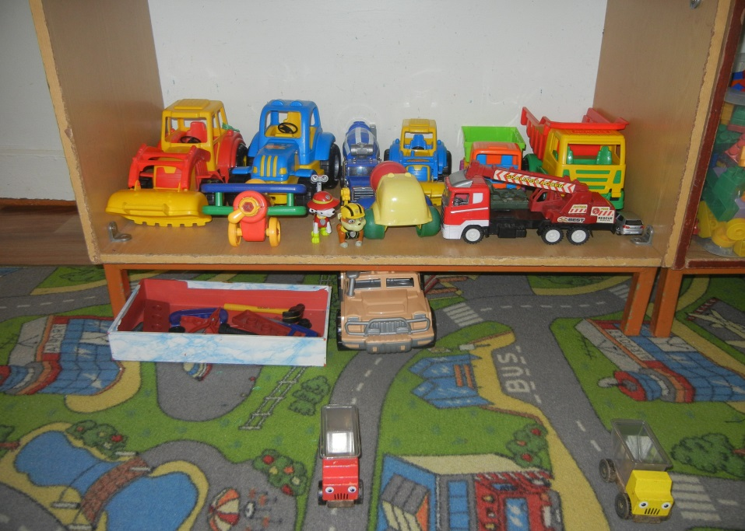
1. РАБОЧИЙ СЕКТОР
1.7. Рабочий сектор
(центр «Гендерное воспитание»)
1.6. Рабочий сектор
(центр «Безопасность»)

Slide 8
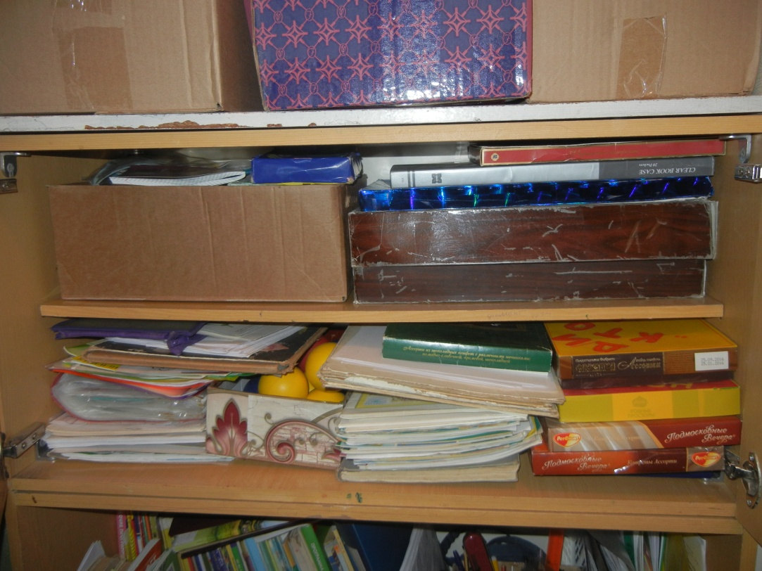
1. РАБОЧИЙ СЕКТОР
1.9. Рабочий сектор
(организация хранения раздаточного и демонстрационного материала для познавательного и речевого развития)
1.8. Рабочий сектор
(центр «Математическое развитие»)

Slide 9
2.1. Активный сектор (центр «Физкультура и спорт»)
2. АКТИВНЫЙ СЕКТОР
Активный сектор содержит следующие центры: «Физкультура и спорт», «Сюжетно-ролевые игры», «Мир звуков и музыки», «Театрализация», которые обеспечивают двигательную, игровую (ролевые игры) и музыкально-театрализованную активность в соответствии с ООП ДОУ и возрастом воспитанников. В центре «Физкультура и спорт» размещено оборудование , способствующее развитию разнообразных умений: шведская стенка, набор мячей различной величины и из разного материала, кегли, многофункциональные веревки, которые соединяются друг с другом, мешочки с песком, нетрадиционное оборудование – коррегирующие дорожки. Оборудование регулярно пополняется и меняется по мере необходимости. Для ролевых игр отведена четко ограниченная часть помещения с пространством для игры - «Магазин», «Кухня», «Дочки-матери» («Семья»), «Парикмахерская», «Больница», «Автопарковка», «Дорожное движение», «Строители», «Пожарные». Отведено доступное для детей место для хранения реквизита к играм. Игровые пространства наполнены атрибутами соответствующими теме, позволяющие формировать половую идентичность. Центр «Мир звуков и музыки» наполнен различными музыкальными и шумовыми инструментами ( в том числе изготовленными своими руками вместе с воспитанниками), имеется реквизит для танцев. Центр «Театрализация» наполнен атрибутами для театрализованной деятельности – ширма-занавес, декорации для инсценировок сказок, наборы кукольного и пальчикового театров, театр теней, маски и костюмы персонажей для детей ( в том числе изготовленными своими руками вместе с воспитанниками).

Slide 10
2. АКТИВНЫЙ СЕКТОР
2.2. Активный сектор
(центр «Сюжетно-ролевые игры»
«Кухня»)
2.2.1. Активный сектор
(центр «Сюжетно-ролевые игры»
«Дочки-матери»)

Slide 11
2. АКТИВНЫЙ СЕКТОР
2.2.2 Активный сектор
(центр «Сюжетно-ролевые игры»
«Дорожное движение»)
2.2.3. Активный сектор
(центр «Сюжетно-ролевые игры»
«Ферма»)

Slide 12
2.2.4. Активный сектор (центр «Сюжетно-ролевые игры» «Парикмахерская»)
2. АКТИВНЫЙ СЕКТОР
2.2.5. Активный сектор
(центр «Сюжетно-ролевые игры» пространство для хранения реквизита)

Slide 13
2.2.4. Активный сектор (центр «Мир звуков и музыки» )
2. АКТИВНЫЙ СЕКТОР
2.2.5. Активный сектор
(центр «Театрализованная деятельность»)

Slide 14
3. СПОКОЙНЫЙ СЕКТОР
Спокойный сектор содержит следующие центры: «Место для отдыха и уединения» «Центр творчества», «Художественная мастерская».
«Центр творчества» и «Художественная мастерская» расположены рядом для удобства занятий продуктивной деятельностью. Воспитанникам доступны инструменты и материалы для практической деятельности: белая бумага и картон, набор цветной и гофрированной бумаги, пластилин, краски (акварель, гуашь), карандаши, кисти, ножницы, клей, фурнитура и природный материал для создания поделок в различных техниках: рисунок, лепка, аппликация и их украшения; сборник заданий для продуктивного творчества, варианты поделок. Расположены репродукции картин. Демонстрируемые продукты деятельности детей связаны с текущей деятельностью группы и имеют характер как групповой работы, так и индивидуальной.
«Место для уединения» отгорожено от активного сектора ширмой, и плавно переходит в «Место для отдыха», которые легко просматриваются. Наполнены мягкой средой: мягкие игрушки, подушки, ковер, мобиль с подвесными звездами из различного материала мягкой текстуры. Так же предусмотрены атрибуты для спокойной деятельности: игры, игрушки, книги, журналы, фотоальбомы.
2.4. Спокойный сектор («Центр творчества» и «Художественная мастерская»)

Slide 15
3. СПОКОЙНЫЙ СЕКТОР
2.4.1. Спокойный сектор (центр «Место для отдыха»)
2.4. Спокойный сектор (центр «Место для уединения»)

Slide 16
2. Демонстрация практики трансформации среды
2.3. Ситуация 2.
(Центр «Театрализация». Эта же ширма используется для показа детьми кукольного театра сказки «Репка».)
2.3.1. Ситуация 1
(Центр «Сюжетно-ролевые игры». Ширма служит для разделения пространства. Ее замысел состоит в том, чтобы разграничить центры.)

Slide 17
2. Демонстрация практики трансформации среды
2.3. Ситуация 4
(центр «Сюжетно – ролевые игры». Стеллаж используется для сюжетно – ролевой игры «Магазин»)
2.3. Ситуация 3
(Центр «Библиотека» и «Развитие речи»)

Slide 18
2. Демонстрация практики трансформации среды
2.3. Ситуация 5
(центр «Сюжетно-ролевые игры» пространство для хранения реквизита)
2.3. Ситуация 6
(центр «Сюжетно-ролевые игры» пространство для хранения реквизита используется мальчиками для игры в «Пожарные»)

Slide 19
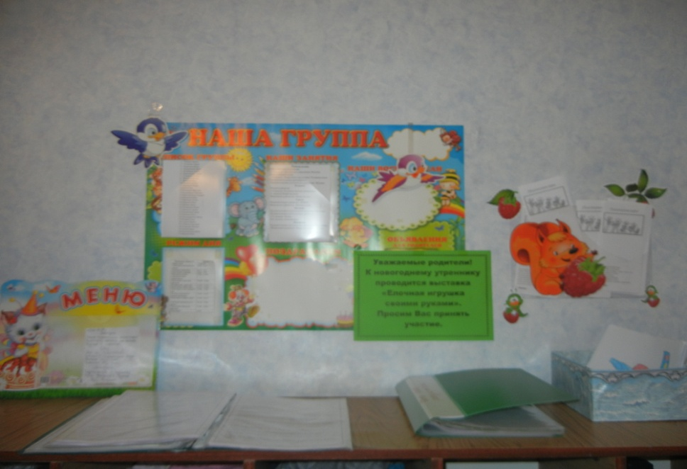
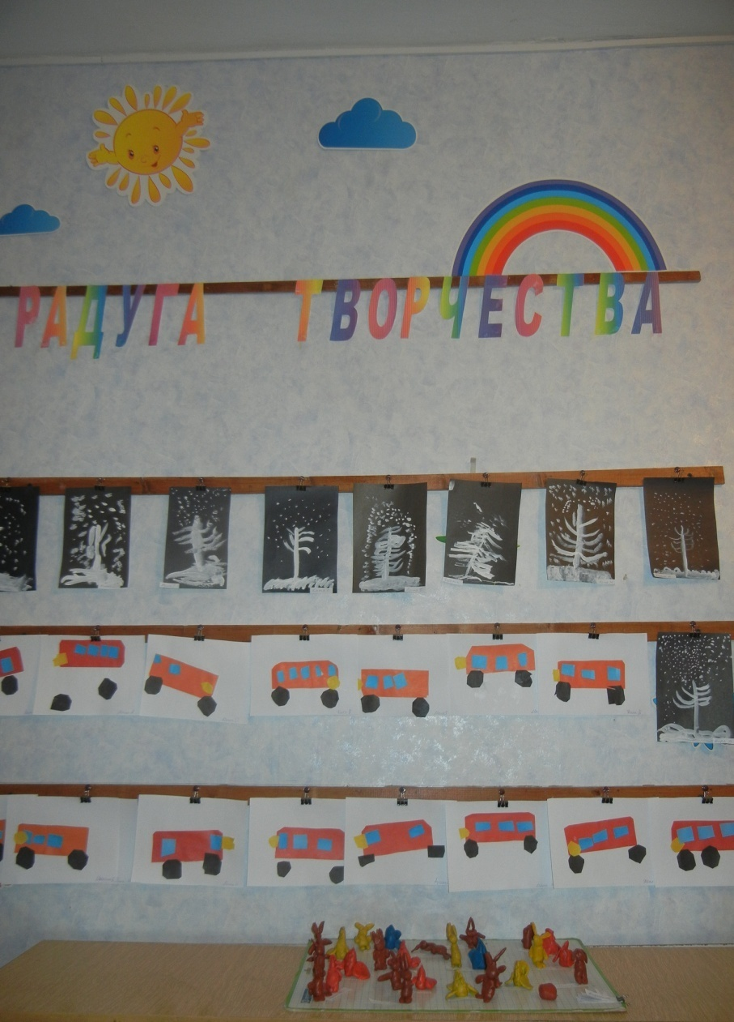
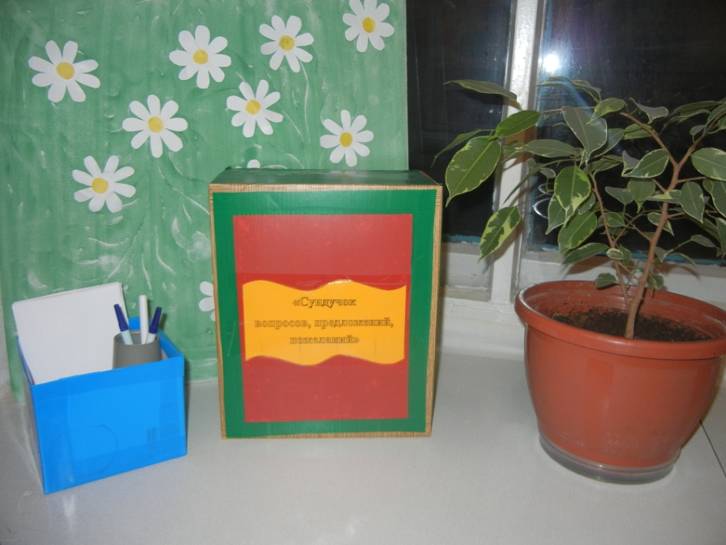
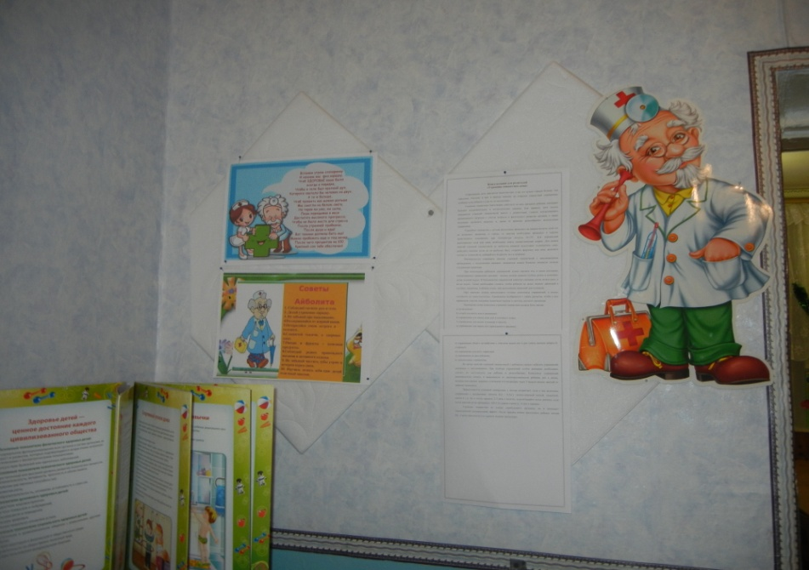
4. Организация среды для диалога с родителями
4.2. Среда для диалога с родителями
(консультационный центр)
4.3. Среда для диалога с родителями
(практический центр )
4.1. Среда для диалога с родителями
( информационный центр)

